Slide 1
3分でわかる「めやす」

Slide 2
「めやす」は、日本で初めての高校から始める外国語学習の指針です。

Slide 3
「めやす」は、教育現場の教師が協力して作った指針です。

Slide 4
もっとも大きな特徴は、理念や目標だけでなく、具体的な学習目標から授業設計や評価の方法までの全体像を提示している点です。

Slide 5
注目したい特長は「めやす」ウェブサイトで、学習内容や活動例、授業案など豊富な素材を公開し、現場の教師をサポートしていることです。

Slide 6
「めやす」は何を目指すものなのでしょうか。

Slide 7
「めやす」の教育理念は、「他者の発見」、「自己の発見」、「つながりの実現」だと考えています。

Slide 9
「めやす」の教育目標はことばと文化、グローバル社会の学びを通して学習者の人間的成長を促し、21世紀に生きる力を育てることです。

Slide 10
そのために必要な資質、感性として、10項目を選びました。どれも21世紀型スキルで重視されているものです。

Slide 11
「めやす」の学習目標は、総合的コミュニケーション能力の獲得です。

Slide 12
総合的コミュニケーション能力は、言語、文化、グローバル社会の３つの領域から構成されています。

Slide 14
３つの領域で、知識理解、技能、関係性構築を目標とする能力を身に着けます。

Slide 15
これを「わかる「できる」「つながる」力と名づけました。

Slide 17
この３つの領域と３つの能力をスリーバイスリーとよびます。

Slide 18
スリーバイスリーの能力を身につけるためには、学習者の関心、意欲、態度をはじめ、それぞれの学習スタイルを考慮することが重要です。

Slide 19
また学習者が他教科で学んでいる内容とつなげることで学習内容が豊かになります。

Slide 20
さらにできる、「つながる」力を身につけるためには、現実社会と教室をつなぐことが重要です。

Slide 21
スリーバイスリーに３つの連携を加えた、スリーバイスリー+スリーを学習目標のキーコンセプトとしました。

Slide 22
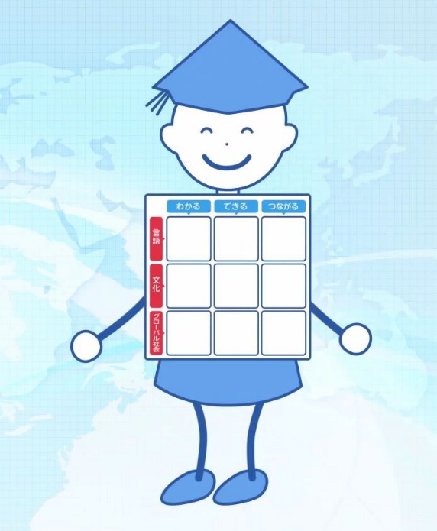
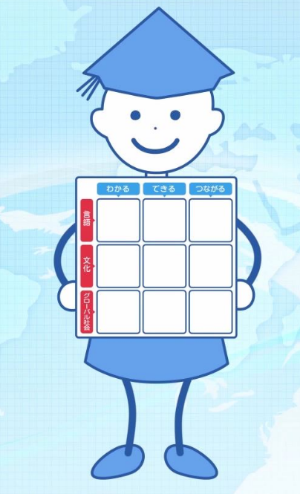
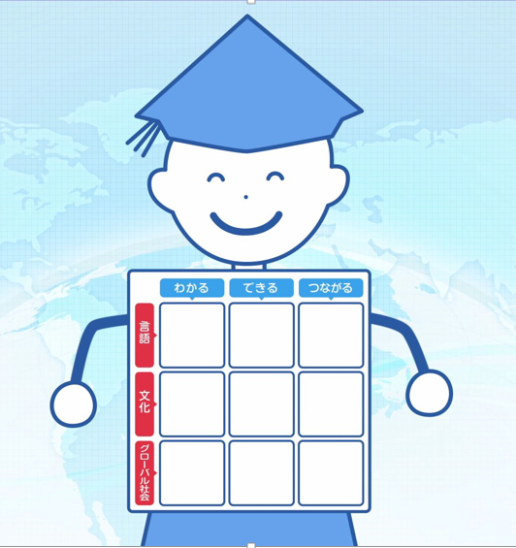
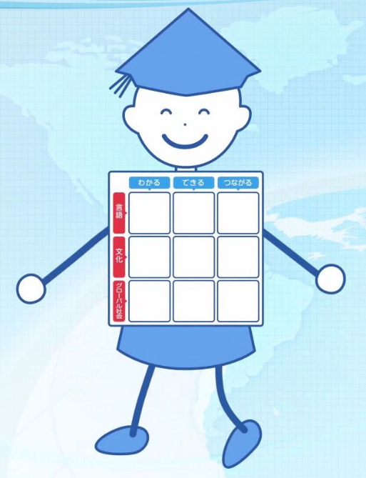
３×３＋３で培われた総合的コミュニケーション能力をもって、学習者は現実社会で活動することができるようになります。

Slide 23
スリーバイスリーはどこから始めてもいいものです。

Slide 24
スリーバイスリーにはそれぞれ目標が設定されています。言語知識だけなく、ことばを使って交流したり、現実社会とつながったりすることを同時に目指したいのです。

Slide 25
３つの領域の「できる」には、さらに詳しい目標が設定されています。

Slide 26
スリーバイスリーを少しずつ達成していきましょう。

